Slide 1

Kirjoitusvinkkejä
Opponointiin ja kirjoittamiseen
Graduseminaari 21.2.2023

Slide 2

JOHDANTO
Harjoitus 1: Oletko lukijana vakuuttunut, että aiheen valinta on perusteltu?
Perusteluja on kuvattu esim. alla olevista näkökulmista:
Yhteiskunnallinen ja yksilöllinen näkökulma
Perusteet ja yhtymäkohdat aiempaan tutkimukseen → ja mitä tuo siihen lisää
Oppiainenäkökulma
Uutuusarvo / ajankohtaisuus
Kirjoittajan omat kokemukset

Slide 3
PUNAInen lanka ja yhteys kappaleiden välillä
Harjoitus 2: Värjää jokaisesta kappaleesta ensimmäinen lause
Antaako se yleiskuvan käsiteltävästä kappaleesta?
Johdattaako se seuraavasta kappaleesta aiheeseen?

Slide 4
Ote kirjallisuuskatsauksesta
Eri vuosina toteutetut Lasten ja nuorten liikuntakäyttäytyminen Suomessa eli LIITU-tutkimukset ovat osoittaneet, että lasten ohjattu liikunnan harrastaminen alkaa keskimäärin 6-vuotiaana ja harrastamisen aloitus- ja lopetusikä ovat aikaistuneet tiedonkeruuvuosien aikana (vuosina 2014–2021) (Blomqvist ym. 2019; Mononen ym. 2016). Suomessa noin puolet varhaiskasvatusikäisistä (Laukkanen ym. 2021; Tuloskortti 2018) ja reilu puolet kouluikäisistä lapsista (Blomqvist ym. 2019; Mononen ym. 2016) osallistuu johonkin ohjattuun liikuntaharrastukseen. Tutkimusten mukaan kouluiässä liikuntaharrastamisen osallistumisprosentti vaihtelee kuitenkin suuresti ikävuosien 7–15 välillä. Yleisintä liikunnan harrastaminen on noin 11-vuotiaana, jolloin jopa 70 prosenttia lapsista kertoo osallistuvansa vähintään yhteen liikuntaharrastukseen (Blomqvist ym. 2019; Tuloskortti 2018) ja osallistuminen alkaa vähentyä viimeistään yläkouluvuosina (Blomqvist ym. 2019; Mononen ym. 2016; Tuloskortti 2018). Yläkoulussa 13-vuotiaista lapsista 58 prosenttia kertoi osallistuvansa liikuntaharrastukseen ja 15-vuotiasta enää 44 prosenttia oli ohjatun seuratoiminnan piirissä (Blomqvist ym. 2019).

Slide 5
Ote kirjallisuuskatsauksesta
Eri vuosina toteutetut Lasten ja nuorten liikuntakäyttäytyminen Suomessa eli LIITU-tutkimukset ovat osoittaneet, että lasten ohjattu liikunnan harrastaminen alkaa keskimäärin 6-vuotiaana ja harrastamisen aloitus- ja lopetusikä ovat aikaistuneet tiedonkeruuvuosien aikana (vuosina 2014–2021) (Blomqvist ym. 2019; Mononen ym. 2016). Suomessa noin puolet varhaiskasvatusikäisistä (Laukkanen ym. 2021; Tuloskortti 2018) ja reilu puolet kouluikäisistä lapsista (Blomqvist ym. 2019; Mononen ym. 2016) osallistuu johonkin ohjattuun liikuntaharrastukseen. Tutkimusten mukaan kouluiässä liikuntaharrastamisen osallistumisprosentti vaihtelee kuitenkin suuresti ikävuosien 7–15 välillä. Yleisintä liikunnan harrastaminen on noin 11-vuotiaana, jolloin jopa 70 prosenttia lapsista kertoo osallistuvansa vähintään yhteen liikuntaharrastukseen (Blomqvist ym. 2019; Tuloskortti 2018) ja osallistuminen alkaa vähentyä viimeistään yläkouluvuosina (Blomqvist ym. 2019; Mononen ym. 2016; Tuloskortti 2018). Yläkoulussa 13-vuotiaista lapsista 58 prosenttia kertoi osallistuvansa liikuntaharrastukseen ja 15-vuotiasta enää 44 prosenttia oli ohjatun seuratoiminnan piirissä (Blomqvist ym. 2019).

Slide 6

Harjoitus 3: Värjää jokaisesta kappaleesta ensimmäinen ja viimeinen lause
Tiivistävätkö ne kappaleen sisällön?
Toimisivatko ne yhdessä tiivistämään kappaleen tiivistetyn sanoman?

Slide 7
Ote kirjallisuuskatsauksesta
Mielenkiintoisin tulos sukupuolieroissa liittyy siihen, mitä lapset harrastavat. Pojat harrastivat enemmän joukkue- ja pallolajeja, kuten jalkapalloa, jääkiekkoa ja salibandya. Tytöt puolestaan harrastivat tanssia, jumppaa, voimistelua, ratsastusta ja sirkuskoulua. Uintia harrastettiin yhtä paljon sukupuolesta riippumatta. Lisäksi jalkapallo oli tyttöjen yksi yleisimmistä harrastuksista, vaikka lajikohtainen tarkastelu osoitti, että kaikista jalkapallon harrastajista jopa 80 prosenttia oli poikia. Vahvasti tyttöjen suosimia harrastuksia olivat toisaalta ratsastus ja ringette, joissa kaikki harrastajat olivat tyttöjä. LIITU-aineisto tukee tämän tutkimuksen havaintoa siitä, että tyttöjen ja poikien liikuntaharrastaminen eroaa toisistaan sisällöllisesti, mutta ei juurikaan määrällisesti (Blomqvist ym. 2019).

Slide 8
Ote kirjallisuuskatsauksesta
Mielenkiintoisin tulos sukupuolieroissa liittyy siihen, mitä lapset harrastavat. Pojat harrastivat enemmän joukkue- ja pallolajeja, kuten jalkapalloa, jääkiekkoa ja salibandya. Tytöt puolestaan harrastivat tanssia, jumppaa, voimistelua, ratsastusta ja sirkuskoulua. Uintia harrastettiin yhtä paljon sukupuolesta riippumatta. Lisäksi jalkapallo oli tyttöjen yksi yleisimmistä harrastuksista, vaikka lajikohtainen tarkastelu osoitti, että kaikista jalkapallon harrastajista jopa 80 prosenttia oli poikia. Vahvasti tyttöjen suosimia harrastuksia olivat toisaalta ratsastus ja ringette, joissa kaikki harrastajat olivat tyttöjä. LIITU-aineisto tukee tämän tutkimuksen havaintoa siitä, että tyttöjen ja poikien liikuntaharrastaminen eroaa toisistaan sisällöllisesti, mutta ei juurikaan määrällisesti (Blomqvist ym. 2019).

Slide 9
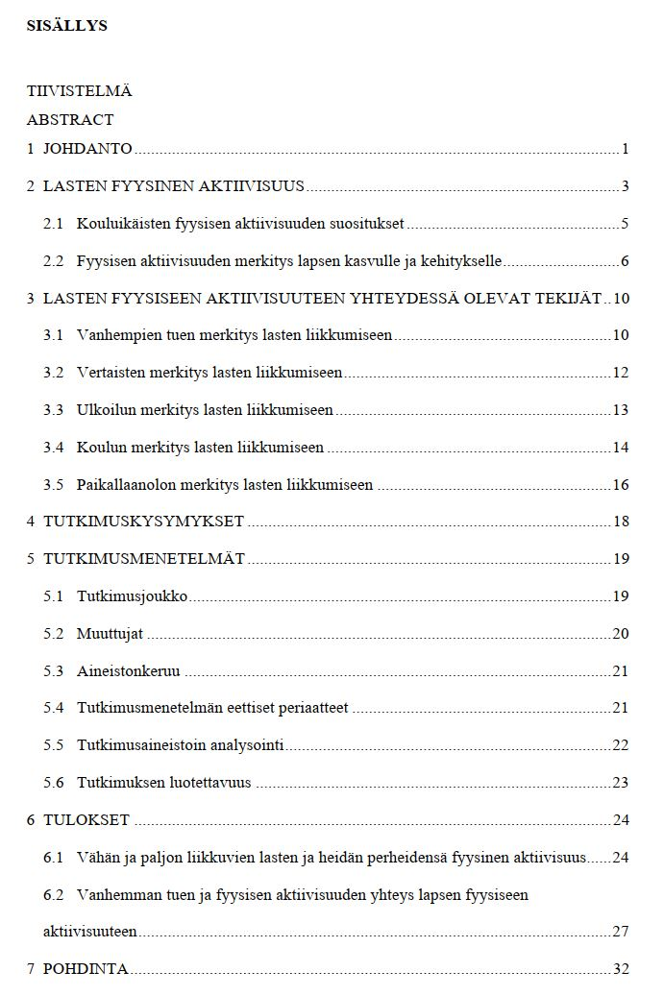

TUTKIMUSKYSYMYKSET ja tutkimusmenetelmät

Slide 10
Kvantitatiivisen tutkimuksen menetelmän selostaminen
Muuttujat ja niiden mittaaminen, mittareiden valinnan perustelu ja yhteys ongelmiin, mittareiden alkuperä
Koeasetelma
Koehenkilöt ja otannan kuvaus
Koevälineistö
Tutkimuksen suorittaminen
Kerätyn aineiston käsittelymenetelmän valinta ja muuttujien muodostaminen
Tilastollisten menetelmien valinta ja perustelu tutkimusongelmittain

Slide 11
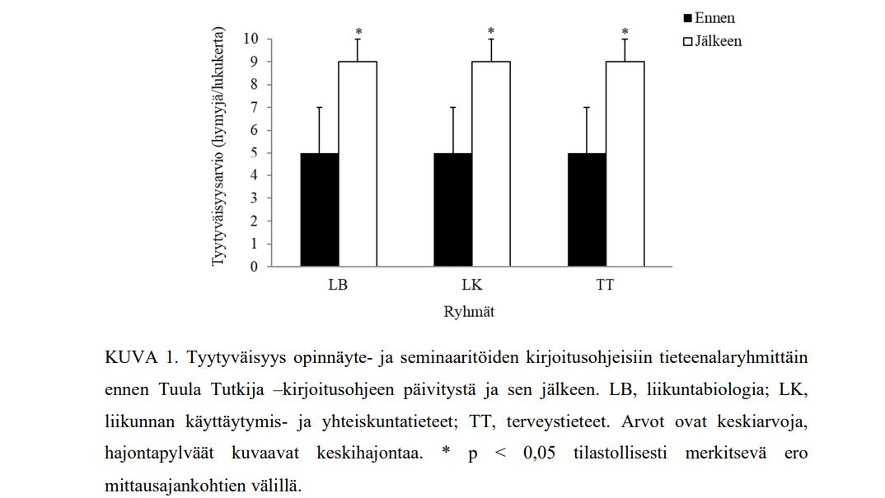

Slide 12
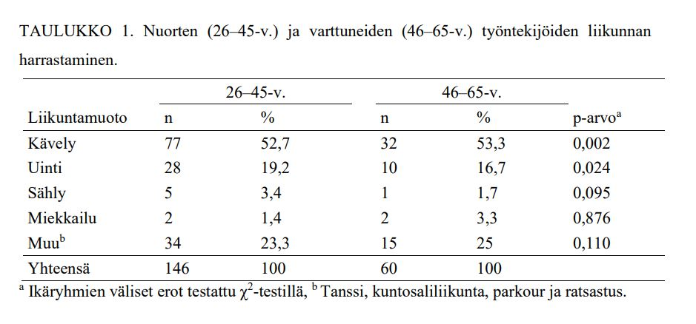

Slide 13

Taulukon tekeminen wordissa

Slide 14
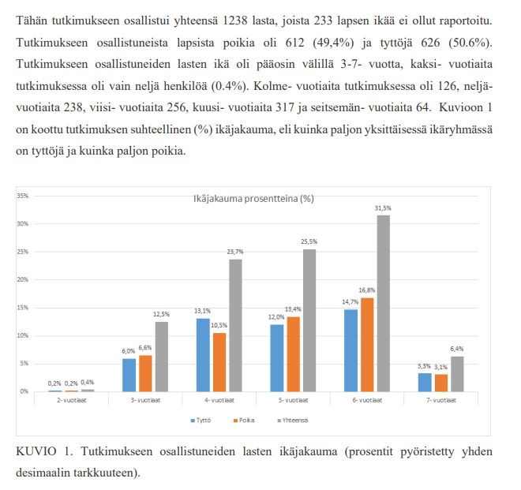
Tulosten kirjaaminen
Toistetaan eri asiat tekstissä, mitä kuviossa / taulukossa
Käyttäkää samaa fonttia taulukoissa / kuvioissa kuin mitä tekstissä!
Arino, J. & Heikkilä, H. 2020. Temperamentin ja ohjatun liikunnan harrastamisen yhteys päiväkotilapsilla. Liikuntatieteellinen tiedekunta, Jyväskylän yliopisto. Liikuntapedagogiikan pro gradu - tutkielma, 59 sivua, 3 liitettä.

Slide 15
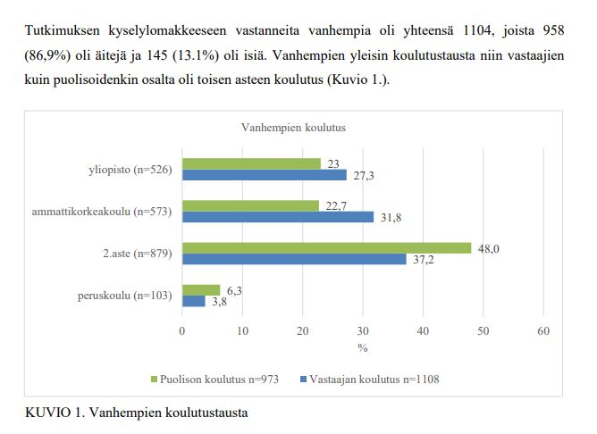
Tulosten kirjaaminen
Prosentit tekstissä ja kuvioissa
Pyykkönen, Tiina. 2019. Vanhempien sosioekonomisen taustan yhteys lasten fyysisen aktiivisuuden toteutumiseen. Liikuntatieteellinen tiedekunta, Jyväskylän yliopisto, liikuntapedagogiikan pro gradu-tutkielma,
102 sivua, 3 liitettä.

Slide 16
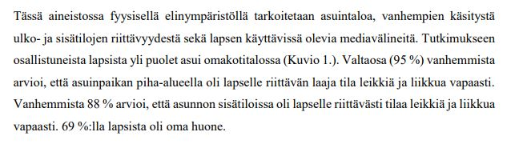
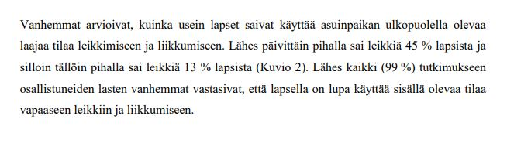
Tulosten kirjaaminen

Slide 17
Kvalitatiivisen tutkimuksen menetelmän selostaminen
Käytetyt tutkimusmenetelmät ja niiden käytön perustelut
Tiedot ajankäytöstä
Kohderyhmä ja sen piirteet
Tutkijan ja tutkittavan väliset suhteet
Aineiston tarkistukset ja kuvaukset analyysimenetelmistä

Slide 18
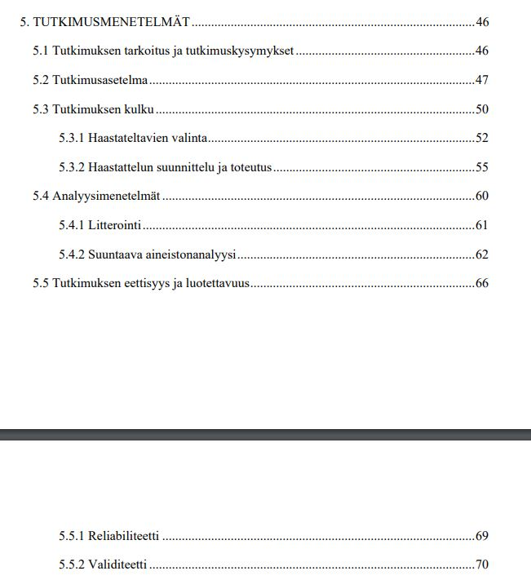
tutkimuksen menetelmien raportointi
Kantelus K. (2022). Henkinen hyvinvointi ja perheresilienssi pandemia-aikana – Luontoliikunnan rooli perheiden kokemana. Liikuntatieteellinen tiedekunta, Jyväskylän yliopisto, Liikuntapedagogiikan pro gradu -tutkielma. 114 s. (3 liitettä).

Slide 19
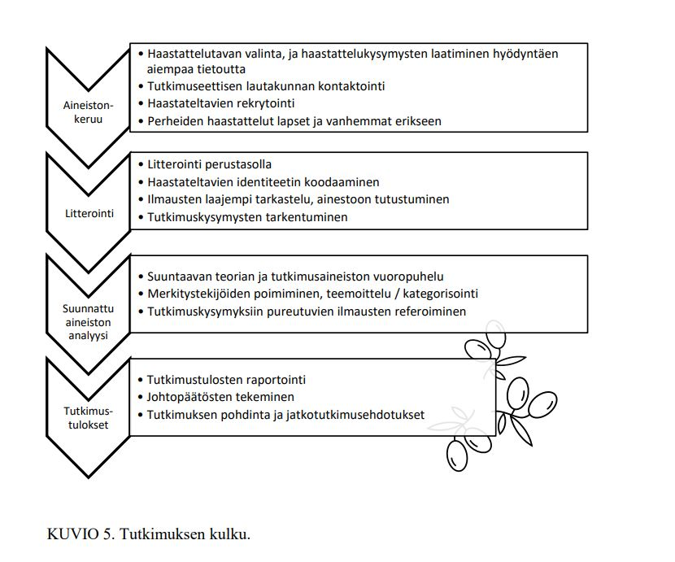
tutkimuksen kulku
Kantelus K. (2022). Henkinen hyvinvointi ja perheresilienssi pandemia-aikana – Luontoliikunnan rooli perheiden kokemana. Liikuntatieteellinen tiedekunta, Jyväskylän yliopisto, Liikuntapedagogiikan pro gradu -tutkielma. 114 s. (3 liitettä).

Slide 20
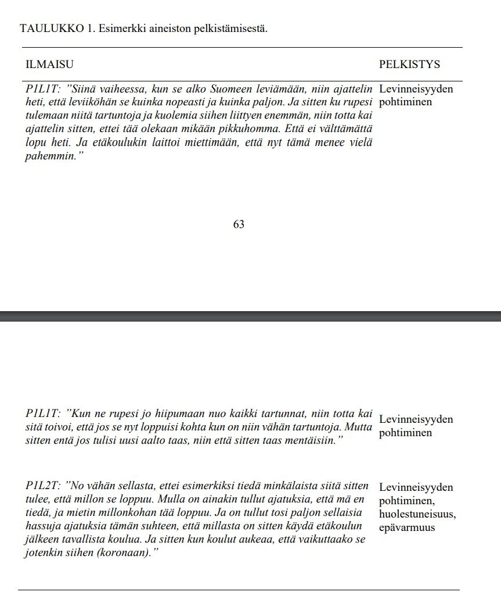
Kantelus K. (2022). Henkinen hyvinvointi ja perheresilienssi pandemia-aikana – Luontoliikunnan rooli perheiden kokemana. Liikuntatieteellinen tiedekunta, Jyväskylän yliopisto, Liikuntapedagogiikan pro gradu -tutkielma. 114 s. (3 liitettä).

Slide 21
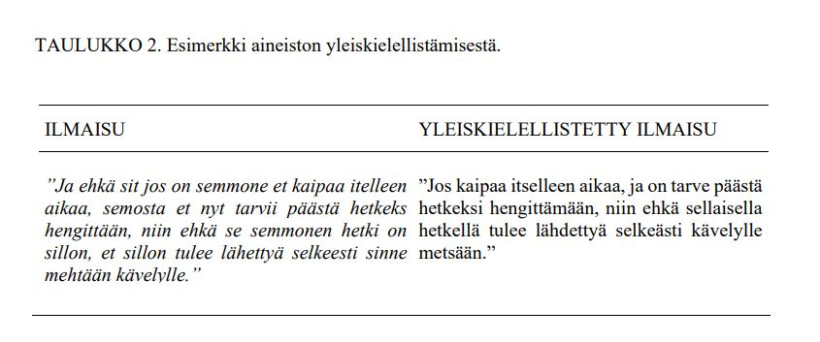
Kantelus K. (2022). Henkinen hyvinvointi ja perheresilienssi pandemia-aikana – Luontoliikunnan rooli perheiden kokemana. Liikuntatieteellinen tiedekunta, Jyväskylän yliopisto, Liikuntapedagogiikan pro gradu -tutkielma. 114 s. (3 liitettä).

Slide 22
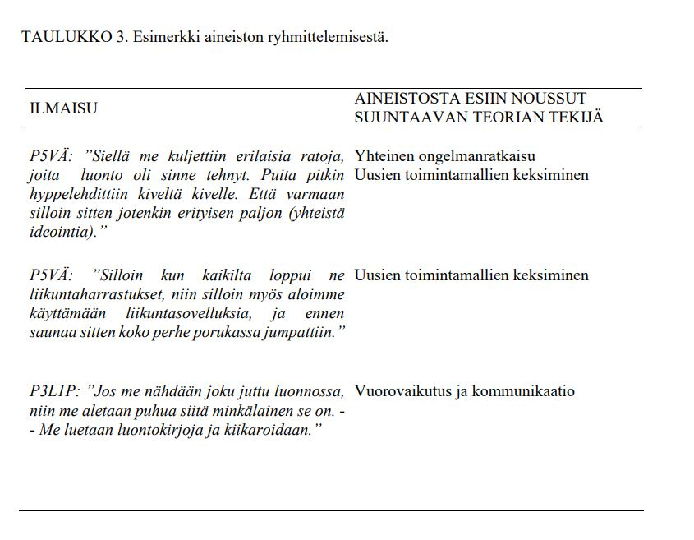
Kantelus K. (2022). Henkinen hyvinvointi ja perheresilienssi pandemia-aikana – Luontoliikunnan rooli perheiden kokemana. Liikuntatieteellinen tiedekunta, Jyväskylän yliopisto, Liikuntapedagogiikan pro gradu -tutkielma. 114 s. (3 liitettä).

Slide 23
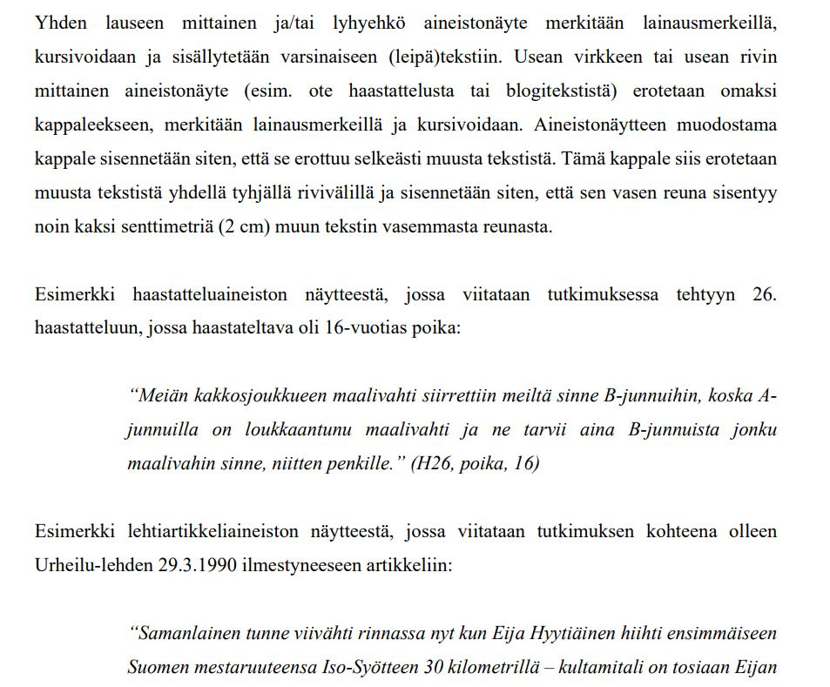
Lainaukset laadullisessa tutkimuksessa
Nimimerkin käyttö
Monipuolisuus lainauksissa
Anonymiteetti

Slide 24
Pohdinnan rakenne
Ei ole toistoa tuloksista vaan lyhyt synteesi niistä
Pääpaino siinä, miksi nämä tulokset (omassa tai muiden tutkimuksissa)
Miksi nämä erot tutkimusten tuloksissa?

Slide 25
pohdinnasta Ote
Harjoitus 4: Katso pohdinnan kappaleiden rakenne
Alkaako se johdattelevalla lauseella kappaleeseen ja sen aiheeseen?
Onko siinä lyhyesti kuvattu oman tutkimuksen tulokset?
Onko siinä viitattu muihin tutkimuksiin? Ovatko tulokset samansuuntaisia vai eivät?
Onko pääpaino syiden pohtimisessa tuloksissa?
Onko kappaleen lopetus johdonmukainen kappaleeseen nähden?

Slide 26
Pohdinnasta ote
Yleiskuva
Maantieteellisen sijainnin ja asuinpaikan asukastiheyden perusteella havaittiin joitakin eroja lasten liikuntaharrastamisessa. Tulosten mukaan pääkaupungissa sekä Etelä-Suomessa lapset harrastivat eniten. Pohjois-Suomessa yhden liikuntaharrastuskerran kesto oli kuitenkin keskimääräisesti pisin. Lisäksi maaseudulla ja Pohjois-Suomessa liikuntaharrastaminen lisääntyi vähiten vuosien aikana. Muilta osin tulokset myötäilevät varhaiskasvatusikäisillä (Laukkanen ym. 2021; Sääkslahti ym. 2021) ja kouluikäisillä (Suomi ym. 2016) lapsilla tehtyjä tutkimuksia, joiden mukaan pääkaupunkiseudun lapset harrastavat eniten ja maaseudun lapset harrastivat vähemmän ohjattua liikuntaa kuin samanikäiset kaupunkilaislapset. Nämä alueelliset erot voivat selittyä sillä, että tiheimmin asutuilla alueilla, kuten pääkaupunkiseudulla, Etelä-Suomessa ja kaupungeissa, on enemmän mahdollisuuksia erilaisiin harrastuksiin tilojen ja olosuhteiden vuoksi, sillä rakennettuja liikuntapaikkoja, seuratoimijoita sekä muita erilaisia liikunnan järjestäjätahoja on enemmän saatavilla. Hyvät harrastustilat voivat houkutella myös liikunnan tarjoajia toiminnan järjestämiseen. Toisaalta tiivis rakentaminen voi osaltaan olla yhteydessä siihen, etteivät aikuiset koe lapsen ulkona leikkimisen olevan turvallista (Hesketh ym. 2017) ja sen vuoksi lapselle etsitään tietoisemmin muita paikkoja liikkumiseen, kuten sisätiloja tai ohjattuja liikuntaharrastuksia. Onkin havaittu, että pääkaupunkiseudun lapset liikkuvat ja leikkivät päiväkotipäivien jälkeen vähiten pihalla ja osallistuvat eniten ohjattuihin liikuntaharrastuksiin, kun taas maaseudun lapset ulkoilevat eniten (Niemistö ym. 2019).

Slide 27
Pohdinnasta ote
Yleiskuva
Maantieteellisen sijainnin ja asuinpaikan asukastiheyden perusteella havaittiin joitakin eroja lasten liikuntaharrastamisessa. Tulosten mukaan pääkaupungissa sekä Etelä-Suomessa lapset harrastivat eniten. Pohjois-Suomessa yhden liikuntaharrastuskerran kesto oli kuitenkin keskimääräisesti pisin. Lisäksi maaseudulla ja Pohjois-Suomessa liikuntaharrastaminen lisääntyi vähiten vuosien aikana. Muilta osin tulokset myötäilevät varhaiskasvatusikäisillä (Laukkanen ym. 2021; Sääkslahti ym. 2021) ja kouluikäisillä (Suomi ym. 2016) lapsilla tehtyjä tutkimuksia, joiden mukaan pääkaupunkiseudun lapset harrastavat eniten ja maaseudun lapset harrastivat vähemmän ohjattua liikuntaa kuin samanikäiset kaupunkilaislapset. Nämä alueelliset erot voivat selittyä sillä, että tiheimmin asutuilla alueilla, kuten pääkaupunkiseudulla, Etelä-Suomessa ja kaupungeissa, on enemmän mahdollisuuksia erilaisiin harrastuksiin tilojen ja olosuhteiden vuoksi, sillä rakennettuja liikuntapaikkoja, seuratoimijoita sekä muita erilaisia liikunnan järjestäjätahoja on enemmän saatavilla. Hyvät harrastustilat voivat houkutella myös liikunnan tarjoajia toiminnan järjestämiseen. Toisaalta tiivis rakentaminen voi osaltaan olla yhteydessä siihen, etteivät aikuiset koe lapsen ulkona leikkimisen olevan turvallista (Hesketh ym. 2017) ja sen vuoksi lapselle etsitään tietoisemmin muita paikkoja liikkumiseen, kuten sisätiloja tai ohjattuja liikuntaharrastuksia. Onkin havaittu, että pääkaupunkiseudun lapset liikkuvat ja leikkivät päiväkotipäivien jälkeen vähiten pihalla ja osallistuvat eniten ohjattuihin liikuntaharrastuksiin, kun taas maaseudun lapset ulkoilevat eniten (Niemistö ym. 2019).
Loppulause

Slide 28
Pohdinnasta ote
Yleiskuva
Maantieteellisen sijainnin ja asuinpaikan asukastiheyden perusteella havaittiin joitakin eroja lasten liikuntaharrastamisessa. Tulosten mukaan pääkaupungissa sekä Etelä-Suomessa lapset harrastivat eniten. Pohjois-Suomessa yhden liikuntaharrastuskerran kesto oli kuitenkin keskimääräisesti pisin. Lisäksi maaseudulla ja Pohjois-Suomessa liikuntaharrastaminen lisääntyi vähiten vuosien aikana. Muilta osin tulokset myötäilevät varhaiskasvatusikäisillä (Laukkanen ym. 2021; Sääkslahti ym. 2021) ja kouluikäisillä (Suomi ym. 2016) lapsilla tehtyjä tutkimuksia, joiden mukaan pääkaupunkiseudun lapset harrastavat eniten ja maaseudun lapset harrastivat vähemmän ohjattua liikuntaa kuin samanikäiset kaupunkilaislapset. Nämä alueelliset erot voivat selittyä sillä, että tiheimmin asutuilla alueilla, kuten pääkaupunkiseudulla, Etelä-Suomessa ja kaupungeissa, on enemmän mahdollisuuksia erilaisiin harrastuksiin tilojen ja olosuhteiden vuoksi, sillä rakennettuja liikuntapaikkoja, seuratoimijoita sekä muita erilaisia liikunnan järjestäjätahoja on enemmän saatavilla. Hyvät harrastustilat voivat houkutella myös liikunnan tarjoajia toiminnan järjestämiseen. Toisaalta tiivis rakentaminen voi osaltaan olla yhteydessä siihen, etteivät aikuiset koe lapsen ulkona leikkimisen olevan turvallista (Hesketh ym. 2017) ja sen vuoksi lapselle etsitään tietoisemmin muita paikkoja liikkumiseen, kuten sisätiloja tai ohjattuja liikuntaharrastuksia. Onkin havaittu, että pääkaupunkiseudun lapset liikkuvat ja leikkivät päiväkotipäivien jälkeen vähiten pihalla ja osallistuvat eniten ohjattuihin liikuntaharrastuksiin, kun taas maaseudun lapset ulkoilevat eniten (Niemistö ym. 2019).
Tulokset
Loppulause

Slide 29
Pohdinnasta ote
Yleiskuva
Maantieteellisen sijainnin ja asuinpaikan asukastiheyden perusteella havaittiin joitakin eroja lasten liikuntaharrastamisessa. Tulosten mukaan pääkaupungissa sekä Etelä-Suomessa lapset harrastivat eniten. Pohjois-Suomessa yhden liikuntaharrastuskerran kesto oli kuitenkin keskimääräisesti pisin. Lisäksi maaseudulla ja Pohjois-Suomessa liikuntaharrastaminen lisääntyi vähiten vuosien aikana. Muilta osin tulokset myötäilevät varhaiskasvatusikäisillä (Laukkanen ym. 2021; Sääkslahti ym. 2021) ja kouluikäisillä (Suomi ym. 2016) lapsilla tehtyjä tutkimuksia, joiden mukaan pääkaupunkiseudun lapset harrastavat eniten ja maaseudun lapset harrastivat vähemmän ohjattua liikuntaa kuin samanikäiset kaupunkilaislapset. Nämä alueelliset erot voivat selittyä sillä, että tiheimmin asutuilla alueilla, kuten pääkaupunkiseudulla, Etelä-Suomessa ja kaupungeissa, on enemmän mahdollisuuksia erilaisiin harrastuksiin tilojen ja olosuhteiden vuoksi, sillä rakennettuja liikuntapaikkoja, seuratoimijoita sekä muita erilaisia liikunnan järjestäjätahoja on enemmän saatavilla. Hyvät harrastustilat voivat houkutella myös liikunnan tarjoajia toiminnan järjestämiseen. Toisaalta tiivis rakentaminen voi osaltaan olla yhteydessä siihen, etteivät aikuiset koe lapsen ulkona leikkimisen olevan turvallista (Hesketh ym. 2017) ja sen vuoksi lapselle etsitään tietoisemmin muita paikkoja liikkumiseen, kuten sisätiloja tai ohjattuja liikuntaharrastuksia. Onkin havaittu, että pääkaupunkiseudun lapset liikkuvat ja leikkivät päiväkotipäivien jälkeen vähiten pihalla ja osallistuvat eniten ohjattuihin liikuntaharrastuksiin, kun taas maaseudun lapset ulkoilevat eniten (Niemistö ym. 2019).
Tulokset
Muut tutkimukset
Loppulause

Slide 30
Pohdinnasta ote
Yleiskuva
Maantieteellisen sijainnin ja asuinpaikan asukastiheyden perusteella havaittiin joitakin eroja lasten liikuntaharrastamisessa. Tulosten mukaan pääkaupungissa sekä Etelä-Suomessa lapset harrastivat eniten. Pohjois-Suomessa yhden liikuntaharrastuskerran kesto oli kuitenkin keskimääräisesti pisin. Lisäksi maaseudulla ja Pohjois-Suomessa liikuntaharrastaminen lisääntyi vähiten vuosien aikana. Muilta osin tulokset myötäilevät varhaiskasvatusikäisillä (Laukkanen ym. 2021; Sääkslahti ym. 2021) ja kouluikäisillä (Suomi ym. 2016) lapsilla tehtyjä tutkimuksia, joiden mukaan pääkaupunkiseudun lapset harrastavat eniten ja maaseudun lapset harrastivat vähemmän ohjattua liikuntaa kuin samanikäiset kaupunkilaislapset. Nämä alueelliset erot voivat selittyä sillä, että tiheimmin asutuilla alueilla, kuten pääkaupunkiseudulla, Etelä-Suomessa ja kaupungeissa, on enemmän mahdollisuuksia erilaisiin harrastuksiin tilojen ja olosuhteiden vuoksi, sillä rakennettuja liikuntapaikkoja, seuratoimijoita sekä muita erilaisia liikunnan järjestäjätahoja on enemmän saatavilla. Hyvät harrastustilat voivat houkutella myös liikunnan tarjoajia toiminnan järjestämiseen. Toisaalta tiivis rakentaminen voi osaltaan olla yhteydessä siihen, etteivät aikuiset koe lapsen ulkona leikkimisen olevan turvallista (Hesketh ym. 2017) ja sen vuoksi lapselle etsitään tietoisemmin muita paikkoja liikkumiseen, kuten sisätiloja tai ohjattuja liikuntaharrastuksia. Onkin havaittu, että pääkaupunkiseudun lapset liikkuvat ja leikkivät päiväkotipäivien jälkeen vähiten pihalla ja osallistuvat eniten ohjattuihin liikuntaharrastuksiin, kun taas maaseudun lapset ulkoilevat eniten (Niemistö ym. 2019).
Tulokset
Muut tutkimukset
Pohdinta
Loppulause

Slide 31

YLEISIÄ ASIOITA
Missä aikamuodossa kirjoitan? Imperfektissä ja usein passiivissa
Mihin kohtaan tulee taulukot / kuviot? Tekstin maininnan jälkeen
Tulosten kuvaus – tuleeko lähteitä tai johtopäätöksiä? Lähtökohtaisesti ei, vain harvoin esim. laadullisessa tutkimuksessa

